Slide 1
小学校 体育（運動領域）
〔第１学年及び第２学年〕
ゲーム
「鬼 遊 び」
【 体 力 編 】
学習時間の目安：約15分

Slide 2
＜うんどうをはじめるまえに＞
いま、みなさんがいるばしょには、うごけるひろさはありますか？
手や足をうごかしたときに、ものにぶつかったり、
なにかをふんだりしないよう、うんどうするまえに、
しっかりあんぜんをかくにんしてね。

Slide 3
＜たいりょくをつけよう＞
・からだジャンケン（あと出しジャンケン）
・へんしんカードめくりあそび
・かんたんたいそう
・ラインステップ（６びょうチャレンジ）

Slide 4
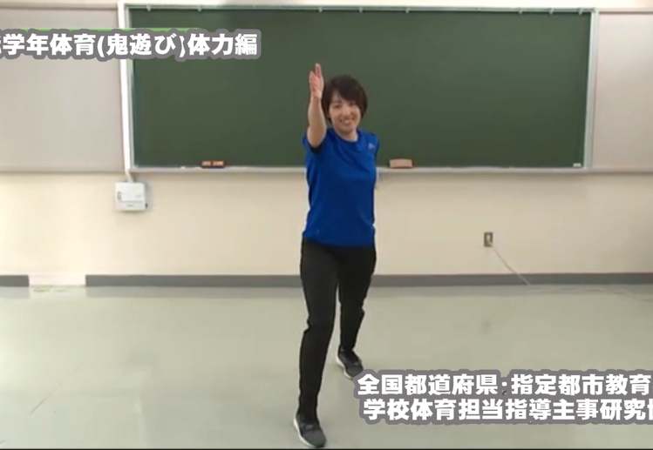

からだジャンケン
(あと出しジャンケン)
がめんを見ながら、いっしょにうんどうしてみよう！
おわったら、 学しゅうカードに いろをぬろう

Slide 5
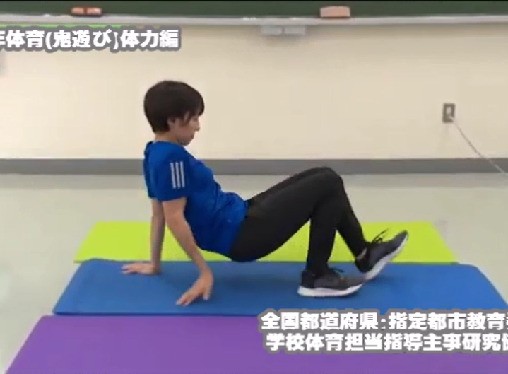
へんしんカード
めくりあそび
がめんを見ながら、いっしょにうんどうしてみよう！
おわったら、 学しゅうカードに いろをぬろう

Slide 6
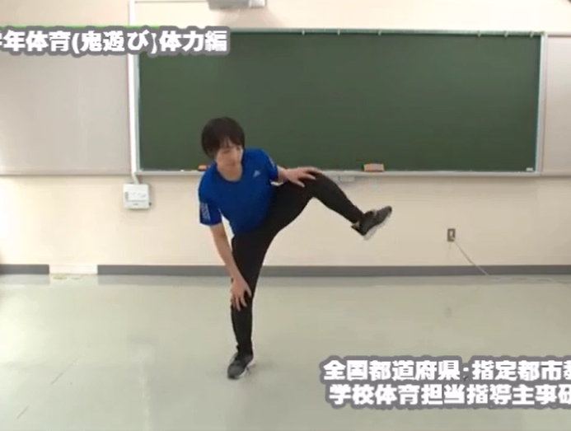
かんたんたいそう
がめんを見ながら、いっしょにうんどうしてみよう！
おわったら、 学しゅうカードに いろをぬろう

Slide 7
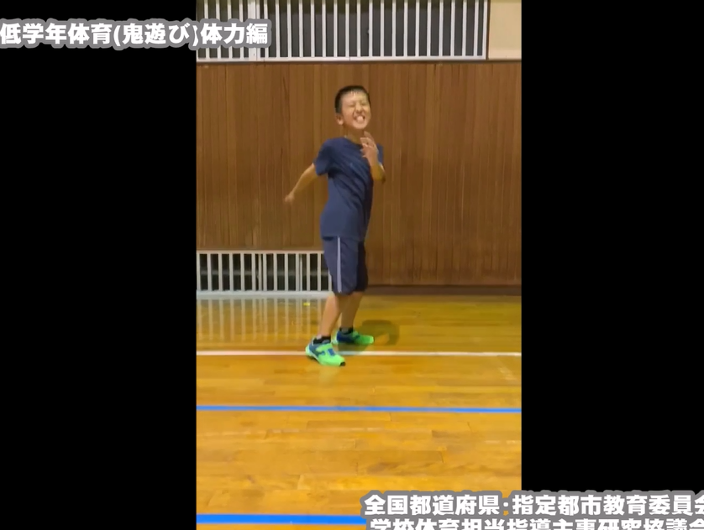
ラインステップ
(６びょうチャレンジ)
がめんを見ながら、いっしょにうんどうしてみよう！
おわったら、 学しゅうカードに いろをぬろう

